Slide 1

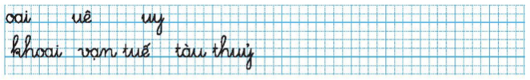

Slide 2
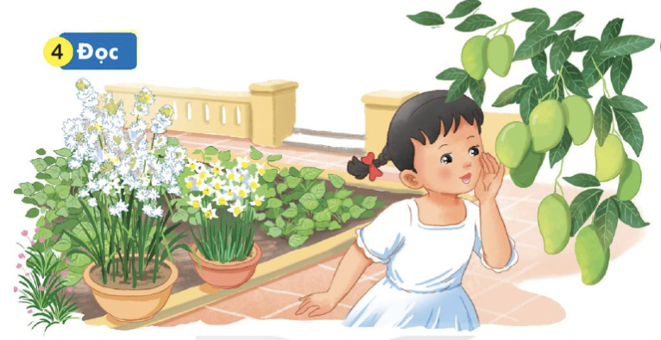
Ngày nghỉ, Hà thoải mái vui đùa với hoa trái vườn nhà. Hà thì thầm với cây xoài lúc lỉu quả. Hà cúi trêu đám dây khoai lang đang bò trên mặt đất. Em cùng gió nô giỡn bên những bông huệ trắng. Em đưa tay vuốt ve những cánh thuỷ tiên đang thi nhau khoe sắc.

Slide 3
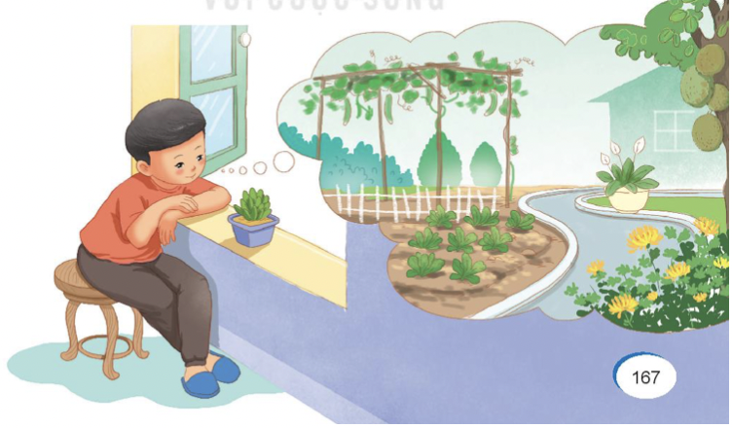
Khu vườn mơ ước

